Slide 1


«Tuning ASP.NЕT Application Performance»
Дмитрий Оболоник

Slide 2
Какие наши цели? - нам нужно поддерживать ___ одновременно работающих пользователей - мы должны получить ответ в течении ___ мс - приложение должно быть доступно ___ часа(ов) в день

Slide 3
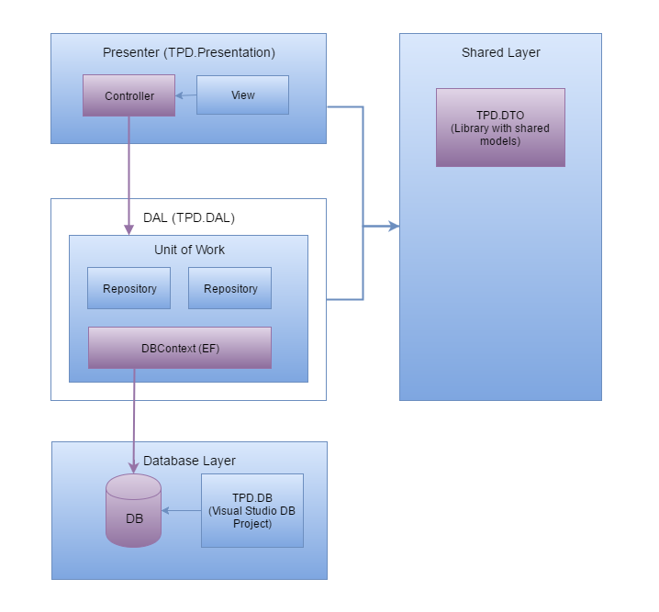
Архитектура демо приложения

Slide 4
Инструментарий Для профилирования веб приложения
Fiddler – приложение для просмотра HTTP трафика
Glimpse – плагин для диагностики ASP.NET приложений
Chrome Console – позволяет провести оптимизацию на стороне клиента.
WCAT – инструмент для проведения нагрузочного тестирования.

Slide 5
Entity Framework Материализация данных
Что такое материализация?
Когда происходит материализация?
Чем отличается IEnumerable<T> от IQueryable<T>?

Slide 6
Entity Framework Типичные ошибки
Пренебрежение выбором колонок (проецирование)
Проблема «N +1» запросов
Что происходит при вызове ToDictionary()
Несогласованные типы данных
Отсутствие индексов

Slide 7
Entity Framework Ассинхронные запросы (async/await)
Преимущества. Увеличивает масштабируемость приложения за счет увеличения количества одновременного подключения пользователей.
Недостатки. Время на выполнение запросов может существенно увеличиться. Тяжело внедрить в существующий проект

Slide 8
ASP.NET Основныя идеи оптимизации
Уменьшить количество запросов на сервер
Уменьшить размер HTTP пакета
Уменьшить количество обращений к БД

Slide 9
ASP.NET Виды кеширования
Page Output Caching
Page Fragment Caching
Data Caching

Slide 10
ASP.NET Когда кеширование не срабатывает?
Слишком большой ответ (> 250 Кб)
Наличие Set-Cookie в заголовке HTTP ответа
Наличие no-cache, no-store или vary
Обязательная аутентификация для доступа к ресурсу

Slide 11
ASP.NET Работа с изображениями
Выбираем правильный формат изображения
Размер имеет значение
Спрайты и/или data:image
Когда и как использовать lazy loading?
Зачем выносить изображения на отдельный домен?
Не забываем про SEO

Slide 12
ASP.NET Bundling and minification
Оптимизируем работу со стилями
Оптимизируем работу со скриптами
Включаем Gzip сжатие
Минифицируем HTML

Slide 13
ASP.NET Микрооптимизация. Часть 1
runAllManagedModulesForAllRequests="true" - зло
Production == Release mode
Удаляем «лишние» View Engines
Удаляем не используемые HTTP модули
Отключаем tracing

Slide 14
ASP.NET Микрооптимизация. Часть 2
Удаляем URL Rewrite
Не вызываем Partial Views в цикле
Избегаем return View()
Отключаем заголовки версионирования

Slide 15
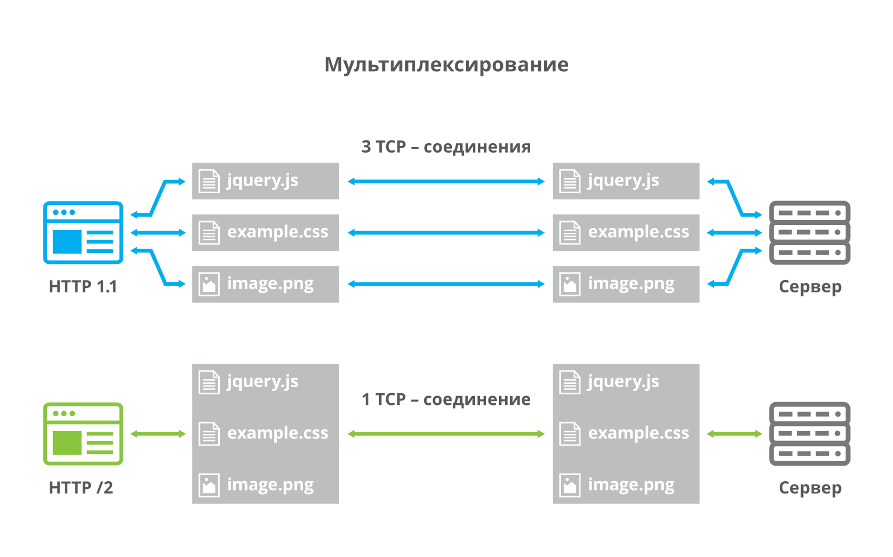
HTTP/2 Мультиплесирование - основное преимущество

Slide 16
HTTP/2 Особенности
Одно мультиплексирующее соединение
HTTP/2 бинарный, а не текстовый протокол
Сжатие HTTP-заголовков (HPACK)
Отсутствие необходимости доменного шардирования
Приоритезация запросов
Поддержка на стороне клиентов

Slide 17
HTTP/2 Поддержка
HTTP/2 полностью поддерживается в Windows Server 2016 и Windows 10
Настраиваем HTTP/2 на IIS

Slide 18
Полезные ссылки
Демонстрационный проект
Инсталлятор Fiddler
Официальный сайт Glimpse
Инсталлятор WCAT, расширение WCAT для Fiddler
ImageResizer - библиотека для работы с изображениями
Скрипт для отложенной загрузки картинок (без Jquery)
Реализация паттерна Unit Of Work
Советы по созданию .NET проектов

Slide 19
СПАСИБО ЗА ВНИМАНИЕ!
Контакты
Email: dimonser147@gmail.com
Skype: dimonser_kh
LinkedIn: Dmytro Obolonyk

